Slide 1
Кодування графічних даних. Колірні моделі. Кодування мультимедійних даних
8 клас НУШ

Slide 2

Кодування графічних даних
Що таке графічні дані?
Графічні дані – це зображення, які подані у цифровій формі, тобто у вигляді нулів та одиниць. Комп’ютер не «бачить» картинку як людина, він зберігає її як набір чисел, що описують колір та яскравість кожної точки (пікселя).

Slide 3

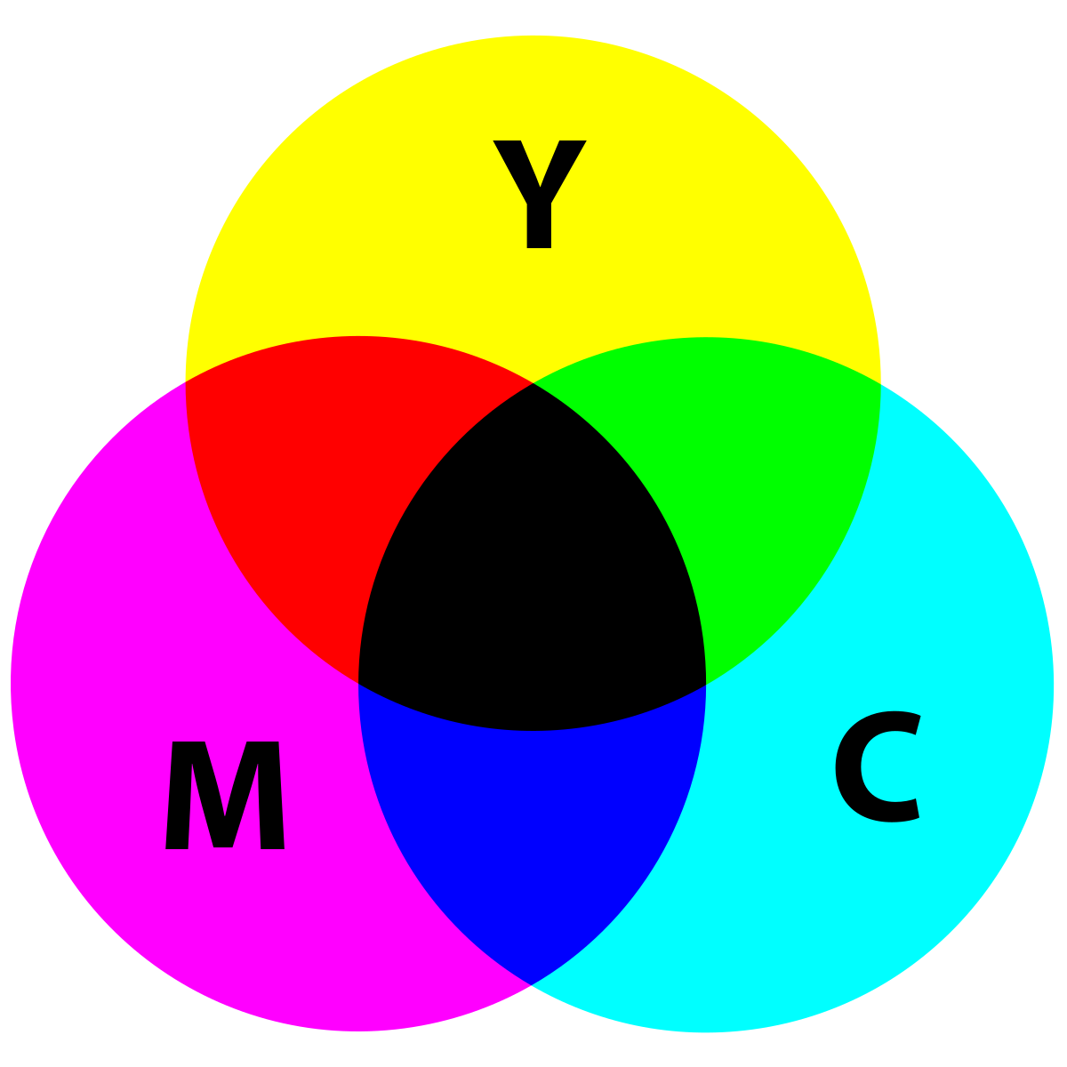
Колірні моделі
Колірна модель – це спосіб математичного опису кольорів, який дозволяє кодувати їх у вигляді чисел.
Інакше кажучи, це система, за допомогою якої колір можна представити у цифровій формі, щоб комп’ютер міг його зберігати, відображати й передавати.

Slide 4
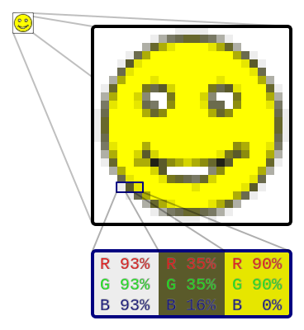
Основні способи кодування графічних даних
Растрове кодування
Зображення подається як сітка пікселів (маленьких кольорових квадратиків).
Кожен піксель має свій колір, який описується числом.
Наприклад: у форматі 24-bit RGB кожен піксель кодується трьома числами – інтенсивність червоного, зеленого і синього (0–255).
Розмір файлу залежить від роздільної здатності (кількості пікселів).
Приклад: фотографії (JPEG, PNG, BMP).

Slide 5

Основні способи кодування графічних даних
Векторне кодування
Зображення описується формулами, лініями, фігурами(гарфічними примітивами), а не пікселями.
Комп’ютер зберігає інструкції: «намалювати коло з радіусом 50 пікселів» або «провести лінію від (0,0) до (100,100)».
Якість не втрачається при збільшенні масштабу.
Файли займають менше місця для простих малюнків.
Приклад: логотипи, іконки (SVG, CDR).

Slide 6
Порівняння растрового і векторного кодування
Ознака | Растрове | Векторне
Масштабування | Втрачається якість | Якість не змінюється
Розмір файлу | Великий (залежить від роздільної здатності) | Зазвичай менший
Приклади | Фото (JPEG, PNG) | Логотипи, схеми (SVG, CDR)

Slide 7
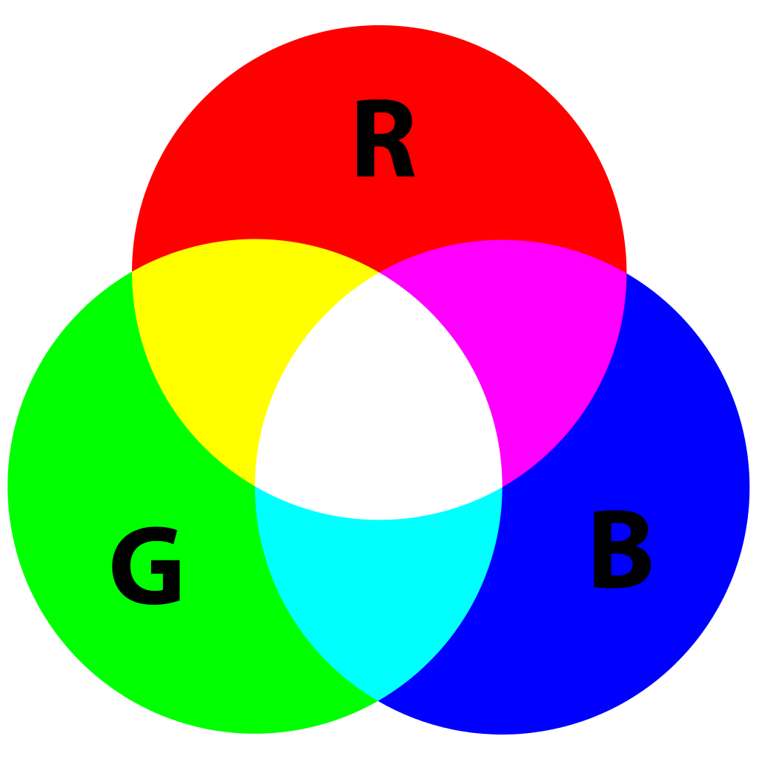
Основні колірні моделі
RGB (Red, Green, Blue)
Використовується для екранів (монітори, смартфони, телевізори).
Будь-який колір утворюється змішуванням червоного, зеленого і синього.
Кожен компонент має значення від 0 до 255 (у 24-бітовій глибині кольору).
У стандартній 24-бітовій моделі RGB можна закодувати 16,7 млн. різних кольорів.
Наприклад:
  Червоний = (255, 0, 0)
  Білий = (255, 255, 255)
  Чорний = (0, 0, 0)

Slide 8
Основні колірні моделі
CMYK (Cyan, Magenta, Yellow, Key/Black)
Використовується у поліграфії (друк).
Утворює кольори накладанням фарб: блакитної, пурпурної, жовтої та чорної.
Чорний додається для насиченості та економії фарби.
Частка кожного компонетну задається у відсотках (цілим числом від 0 до 100)
Приклади кольорів у CMYK
Червоний: C=0%, M=100%, Y=100%, K=0%
Зелений: C=100%, M=0%, Y=100%, K=0%
Синій: C=100%, M=100%, Y=0%, K=0%

Slide 9
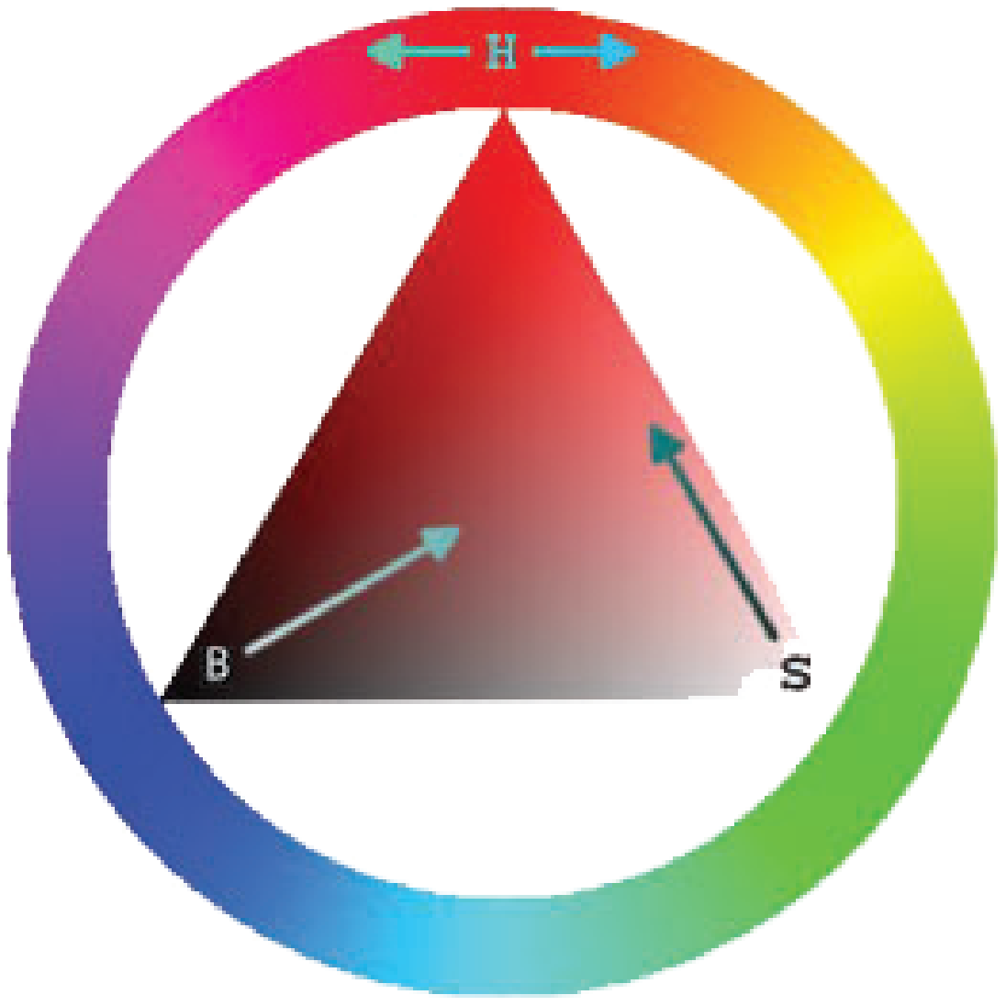
Основні колірні моделі
HSB / HSV (Hue, Saturation, Brightness/Value)
Зручна для художників та дизайнерів. Використовується для роботи з кольором у компютерних програмах.
Має три базові компонети: відтінок, насиченість та яскравість.
  Hue (відтінок) – колір на колірному колі (червоний, синій, зелений).
  Saturation (насиченість) – чистота кольору (0 = сірий, 100% = максимально яскравий).
  Brightness/Value (яскравість/світлість) – від чорного до білого.
  Зазвичай відображається палітрою, або колборовим кільцем. Значення задаються від 0-100, або 0-1.

Slide 10
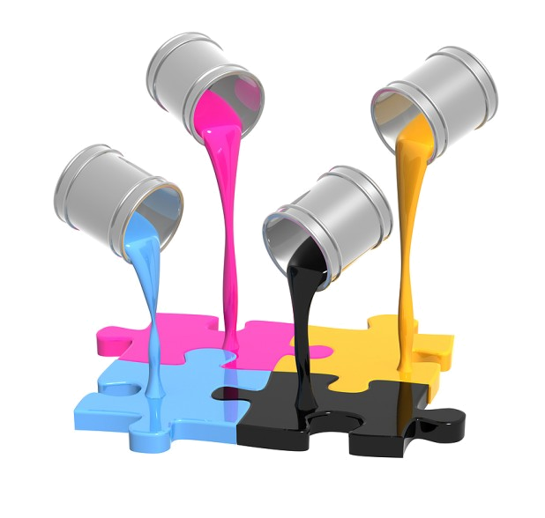
Навіщо потрібні колірні моделі?
Щоб комп’ютер і людина однаково розуміли колір.
Щоб можна було передавати зображення між пристроями (монітор, принтер, камера).
Щоб створювати точні кольори у графічних редакторах.

Slide 11
Корисні ресурси для кодування кольорів
https://www.w3schools.com/colors/colors_converter.asp?utm_source=chatgpt.com
https://convertacolor.com/?utm_source=chatgpt.com
https://www.rapidtables.com/convert/color/index.html?utm_source=chatgpt.com
https://colorizer.org/?utm_source=chatgpt.com

Slide 12
Висновок
Кодування графічних даних дає змогу зберігати та відтворювати зображення у цифровому вигляді. Для цього використовуються різні підходи: растрове (кожен піксель має свій колір) і векторне (зображення описується формулами та геометричними фігурами).
Щоб передавати кольори, застосовуються колірні моделі – математичні системи опису кольору:
RGB – для екранів, дозволяє відтворити понад 16 млн кольорів.
CMYK – для друку, працює з фарбами.
HSV/HSB – зручна для художників і дизайнерів.
Lab, YUV – для професійної обробки зображень і відео.
Таким чином, колірні моделі є основою сучасної комп’ютерної графіки, забезпечуючи точність відтворення кольорів на різних пристроях та у різних середовищах.

Slide 13
Дякую за увагу!

